Slide 1
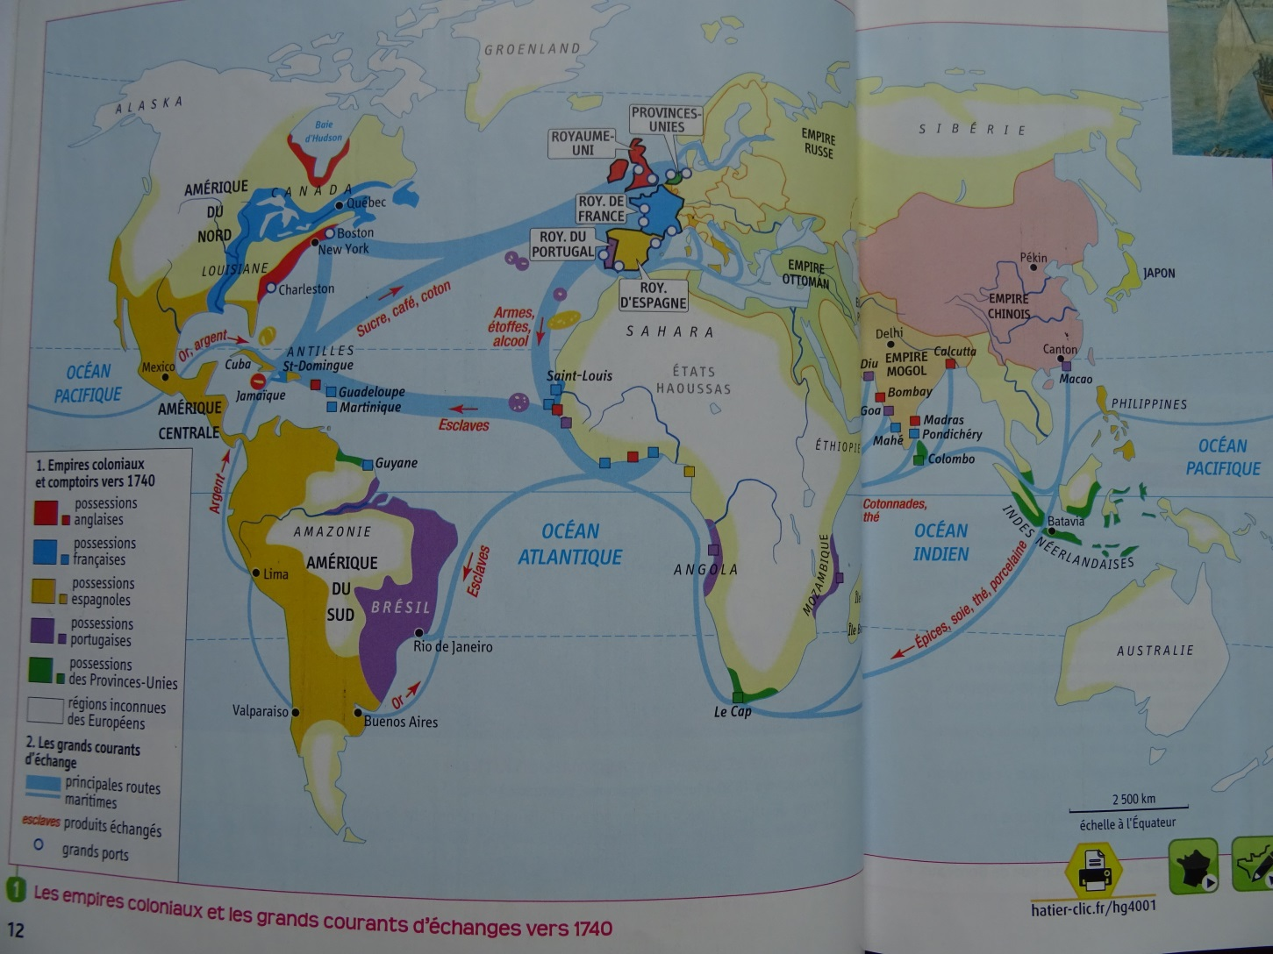
COMPETENCES SOCLE COMMUN :
Je me repère (décrire les courants d’échanges internationaux au XVIII ème) D1,2,4
Quels sont les grands empires coloniaux vers 1740 ?
Que possèdent-ils en Amérique, Asie et le long des côtes africaines?
Qu’apportent les colonies à la métropole?

Slide 2
Questions:
Quels sont les produits échangés par un navire européen qui entreprend le « commerce triangulaire » ?

Slide 3

Questions:
Qu’est-ce qu’une compagnie de commerce ?

Slide 4
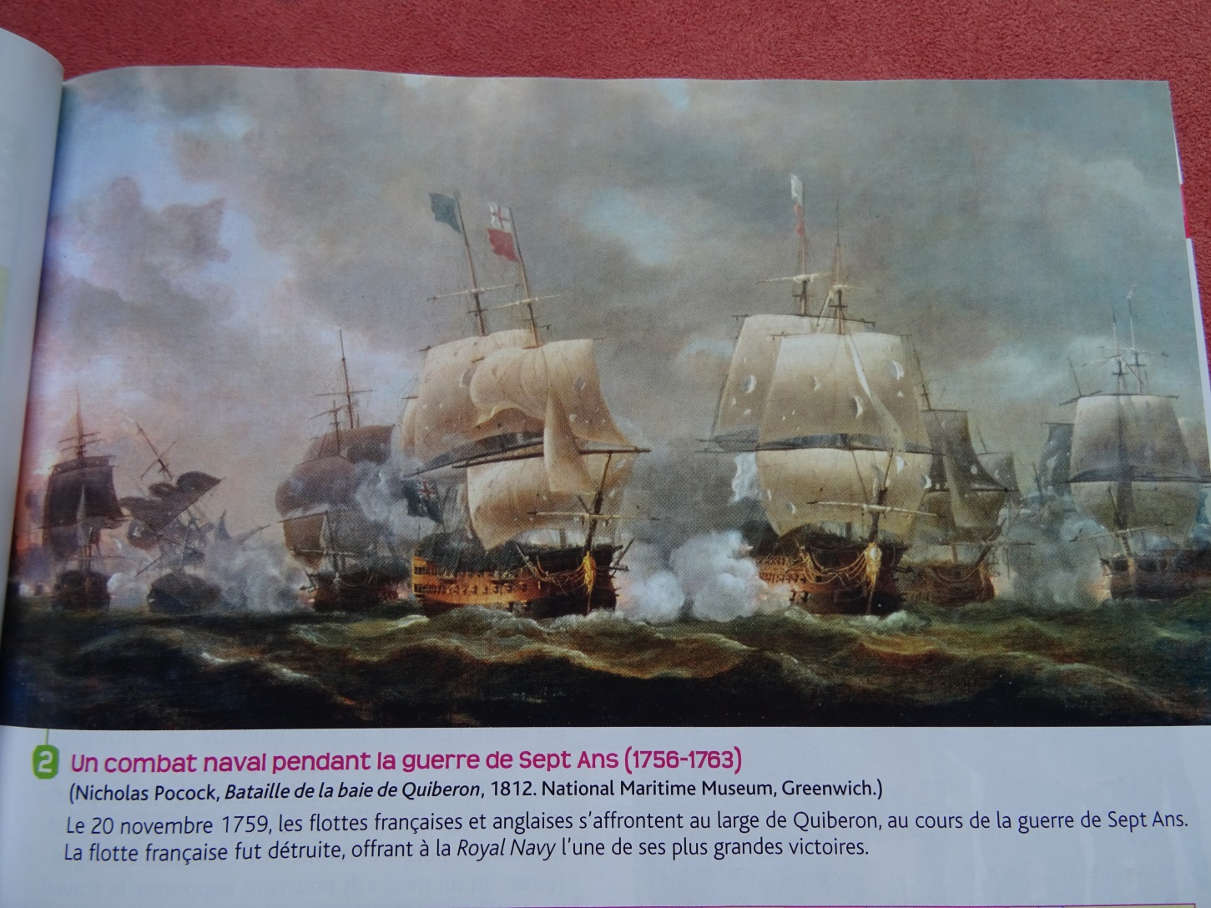
Questions:
Pourquoi les colonies deviennent-elles un enjeu important à partir de 1740 ?

Slide 5
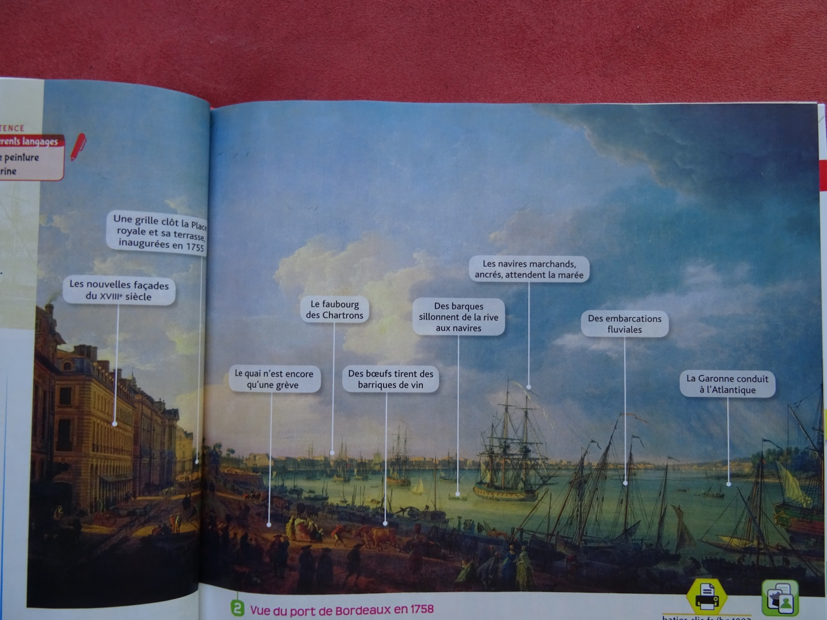
COMPETENCES SOCLE COMMUN : Je pratique différents langages (Décrire une peinture de marine.) D 1, 2, 4
Questions:
Décrivez le paysage (quels renseignements nous donne cette œuvre sur le commerce de Bordeaux. Que privilégie le peintre Joseph Vernet) ?

Slide 6
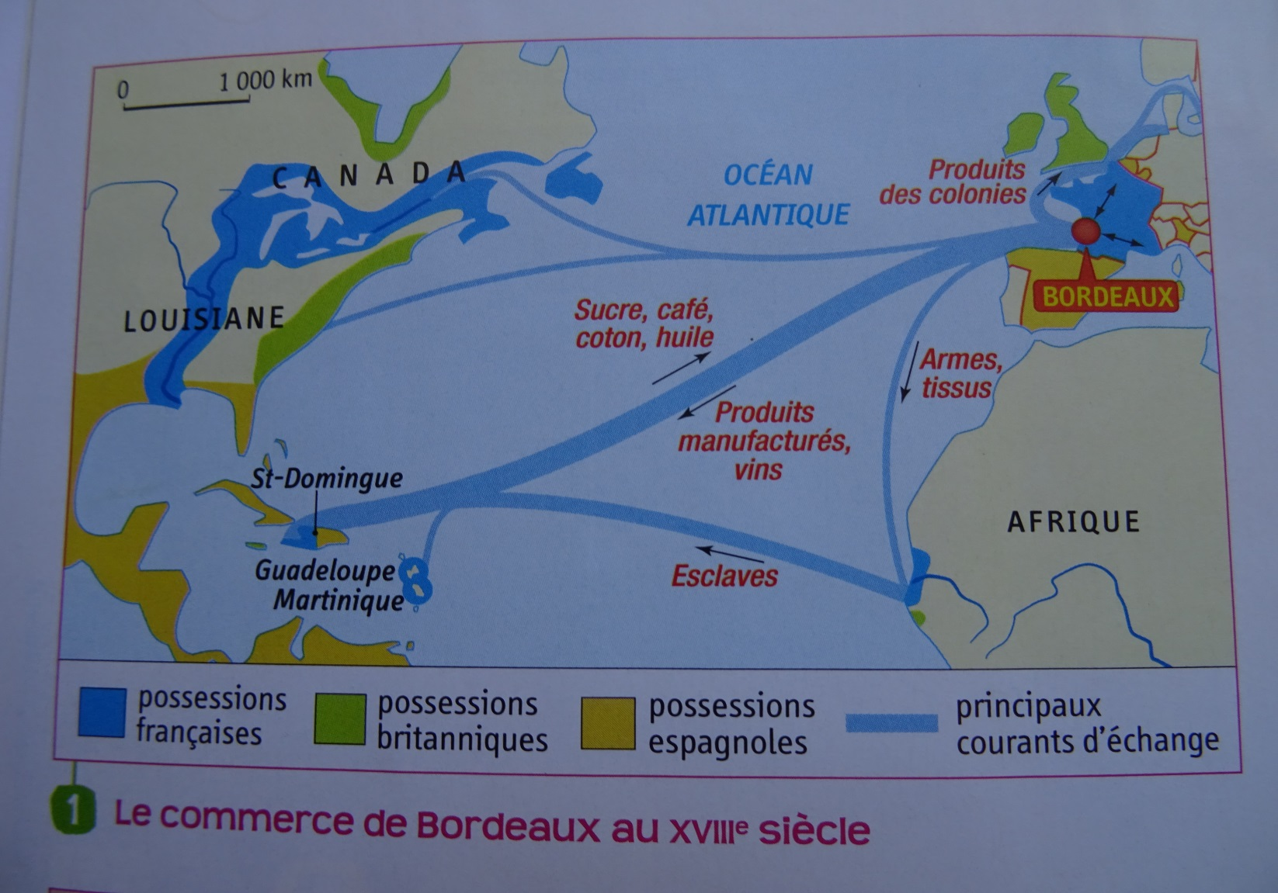
Question:
Pourquoi Bordeaux est riche au XVIIIè?

Slide 7
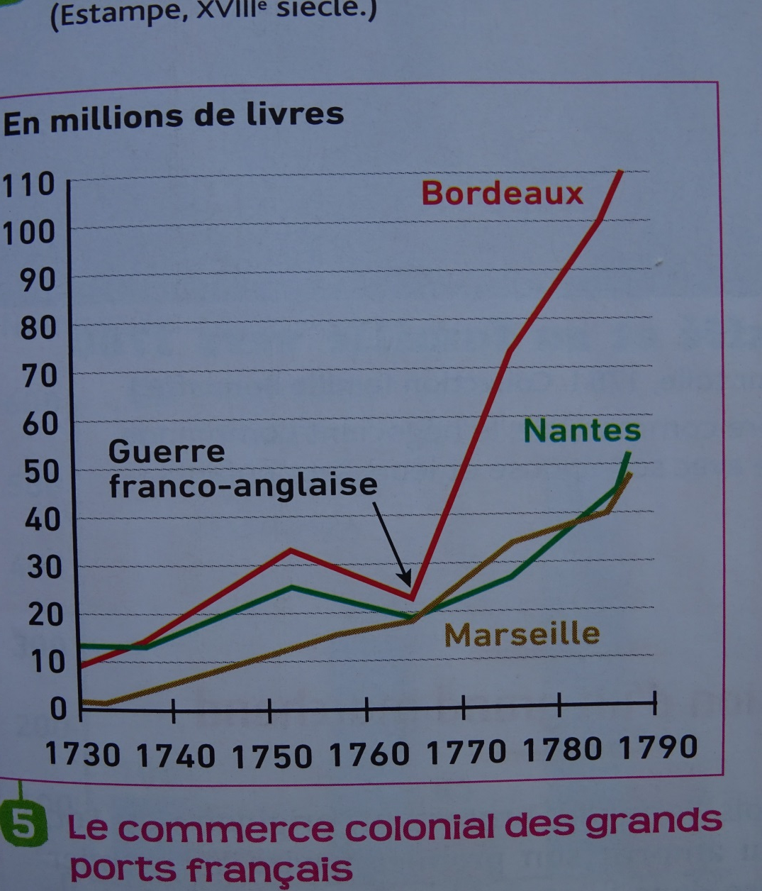
COMPETENCES SOCLE COMMUN : Je pratique différents langages (Décrire Bordeaux et son commerce au XVIIIème siècle) D 1, 2, 4
Question:
Décrivez le commerce de Bordeaux au XVIIIème?

Slide 8
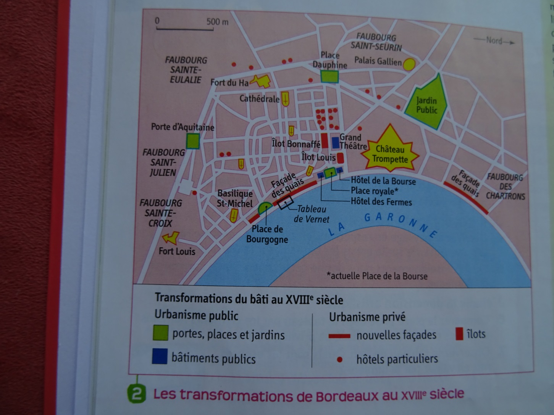
COMPETENCES SOCLE COMMUN : Je pratique différents langages (Décrire Bordeaux et son commerce au XVIIIème siècle) D 1, 2, 4
Question:
Comment le commerce transforme-t-il la ville ?

Slide 9
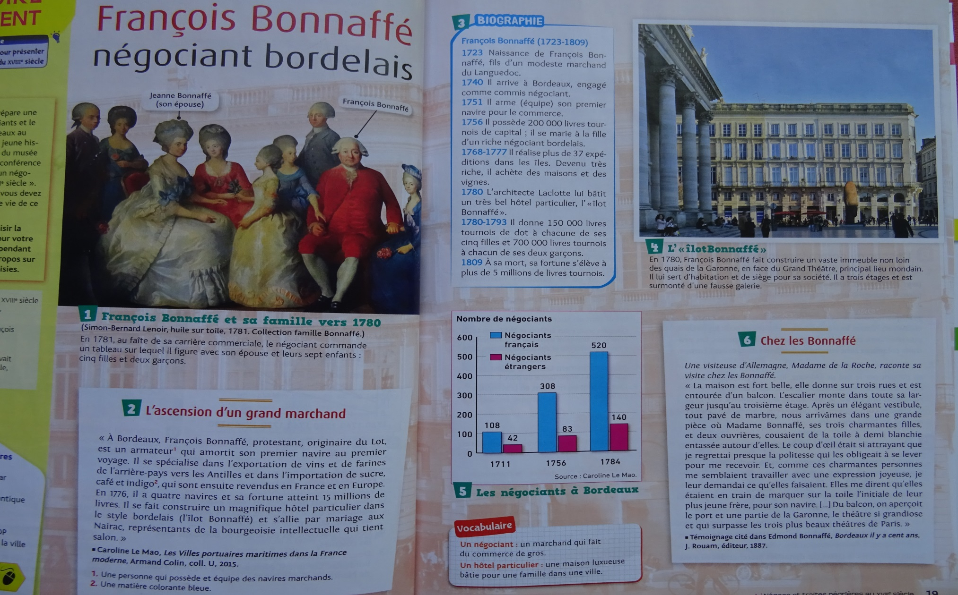
COMPETENCES SOCLE COMMUN : Je raisonne (choisir une démarche pour présenter un marchand bordelais du XVIIIème) D 1, 2
Questions:
Présentez François Bonnaffé et son cadre de vie à Bordeaux au XVIII ème

Slide 10
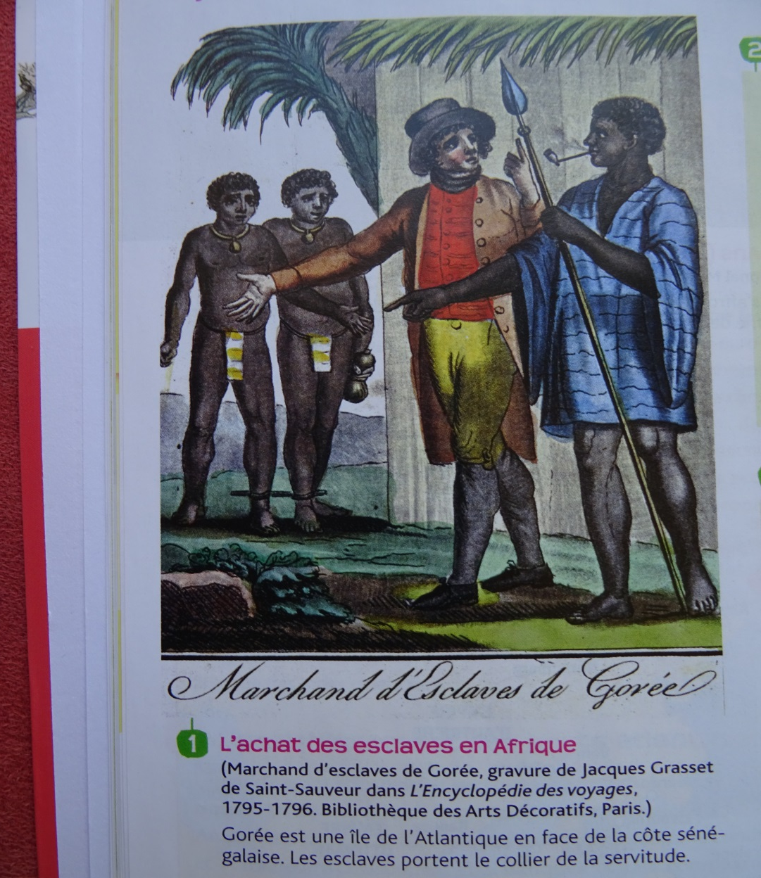
Question:
A quoi reconnait-on les esclaves?
Qui les vend et qui les achète ?

Slide 11
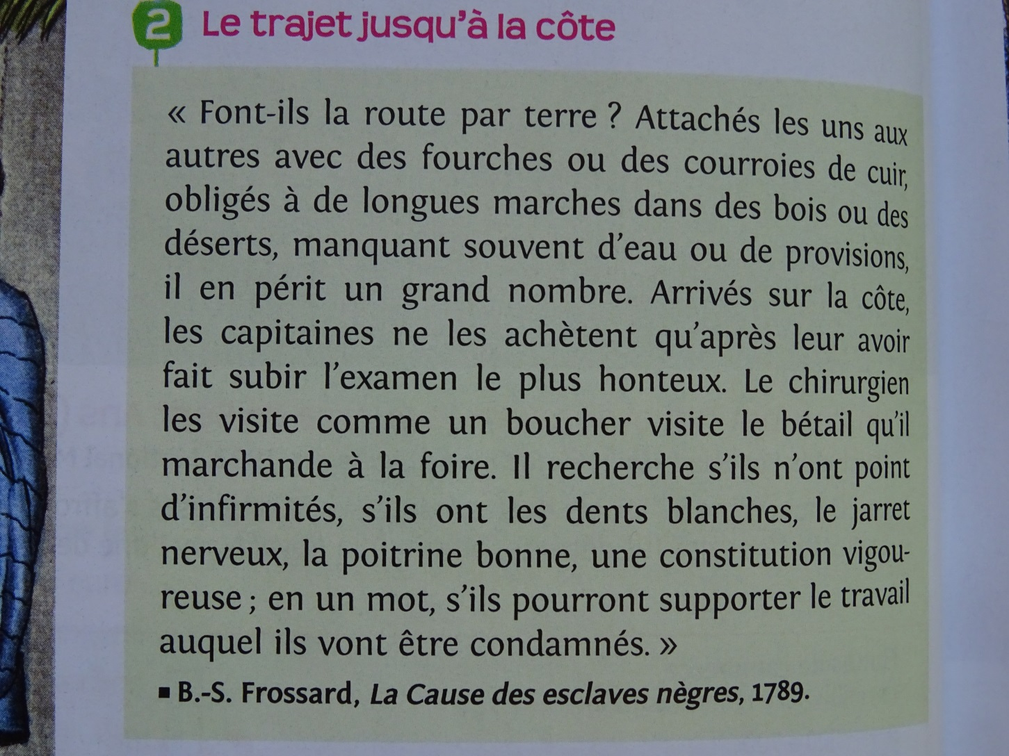
Question:
Pourquoi fait-on subir un examen aux esclaves ?

Slide 12
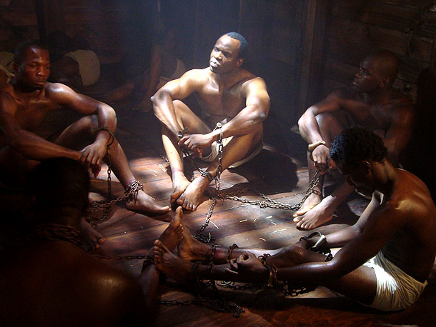
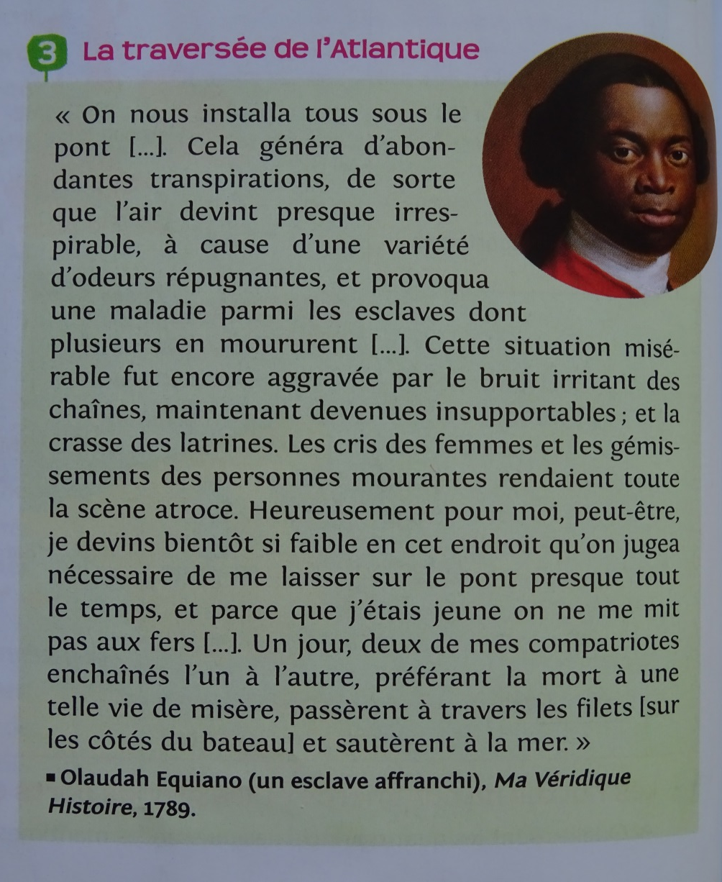
Question:
Qu’est-ce qui explique la mortalité des esclaves pendant la traversée atlantique (utilisez également la vidéo)?

Slide 13
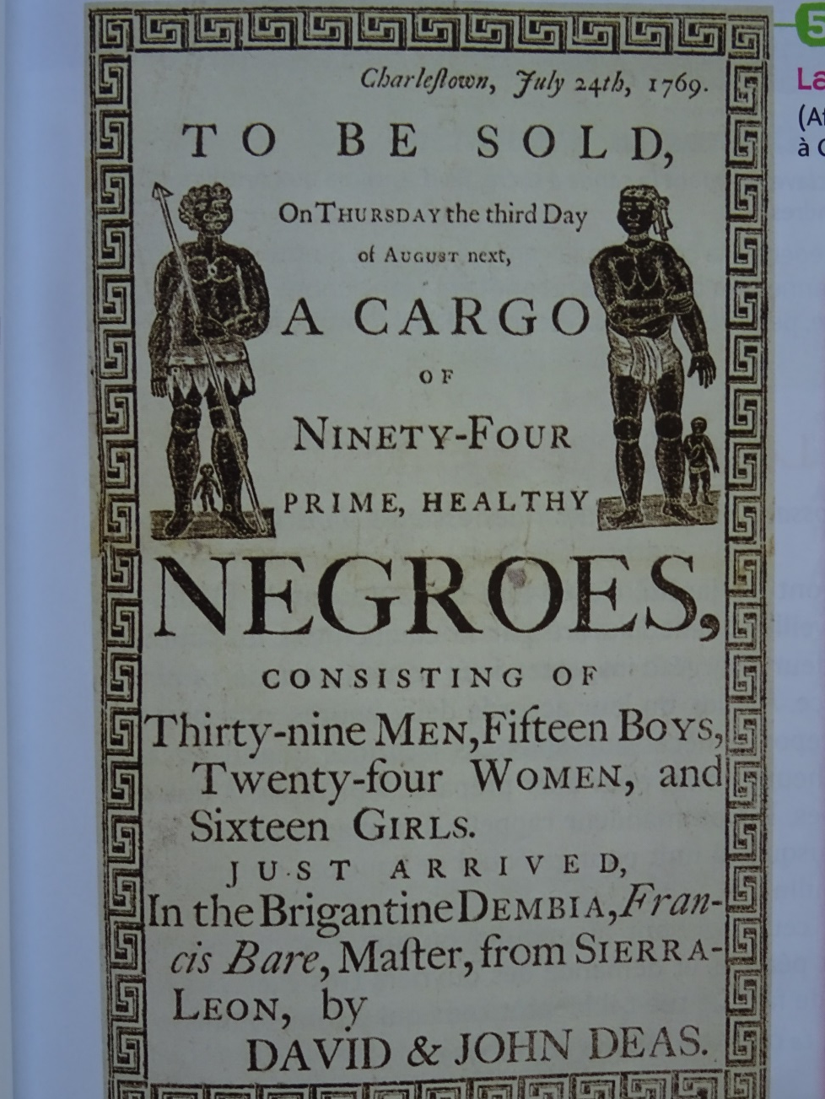
COMPETENCES SOCLE COMMUN : J’analyse un document (une affiche sur une vente d’esclaves) D 1, 2
Questions:
Répondez: nombre, nature et origine des esclaves, lieu et date de vente ?

Slide 14
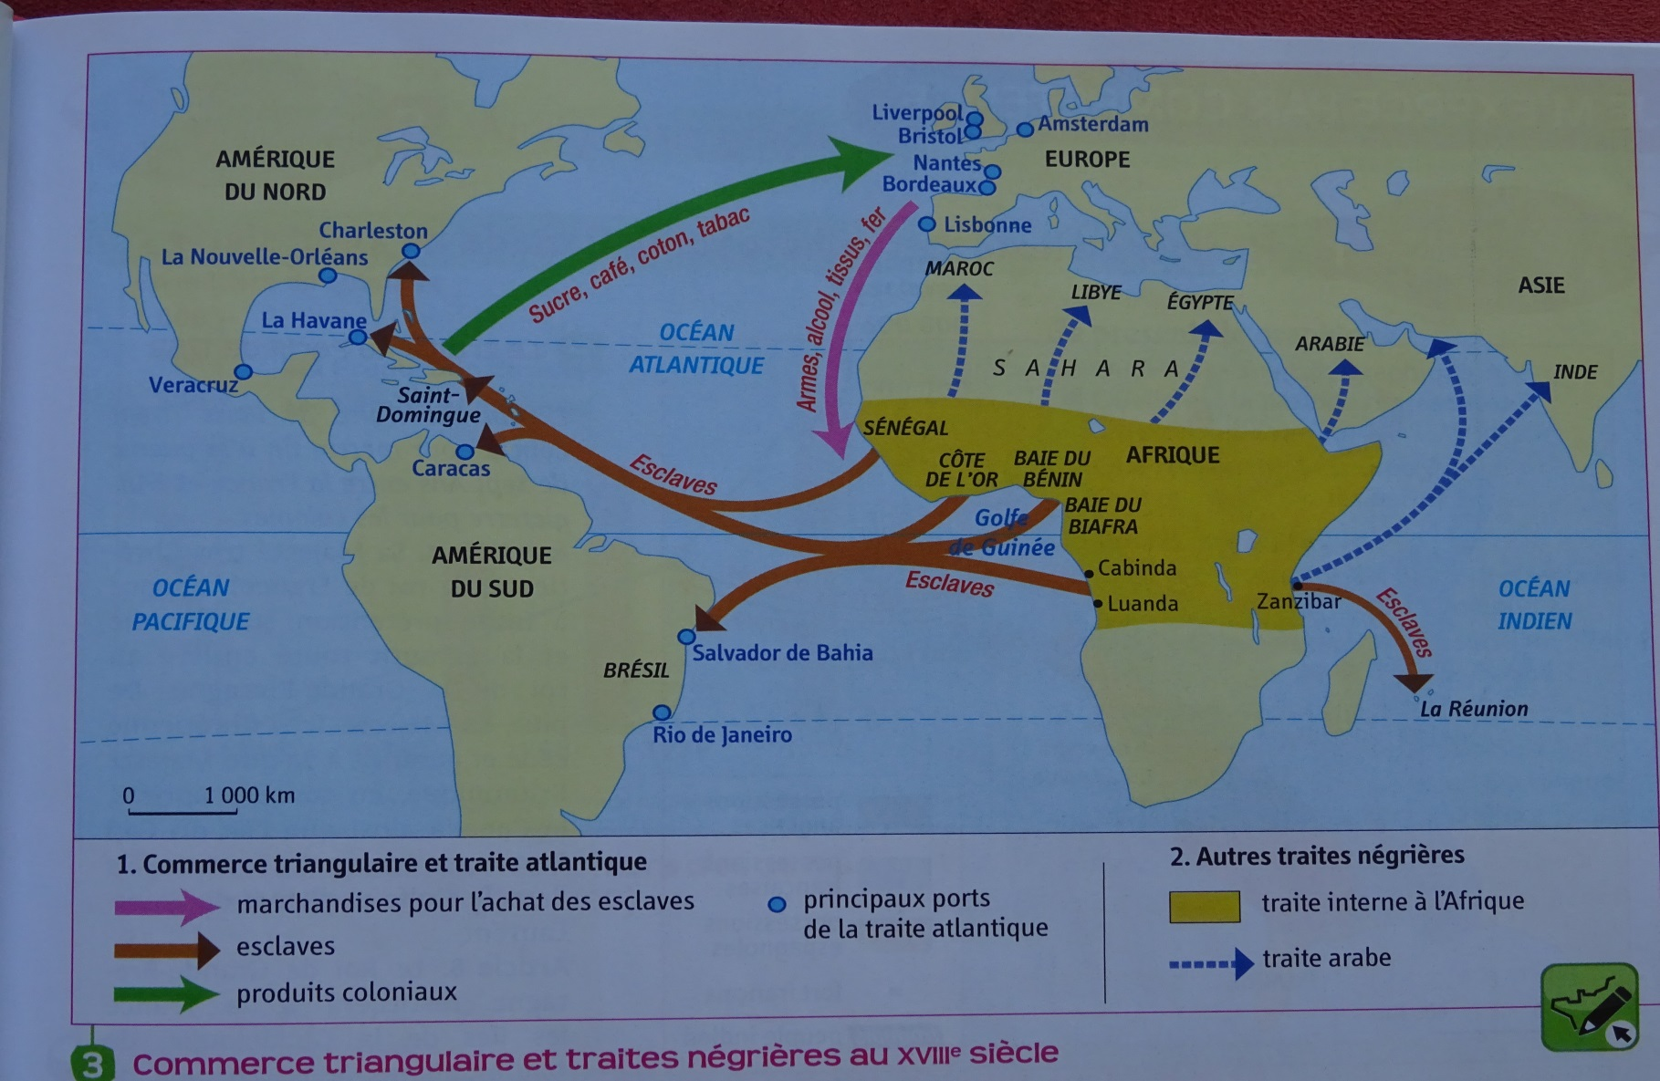
Question: comment se développe l’esclavage dans les colonies au XVIIIème ?

Slide 15
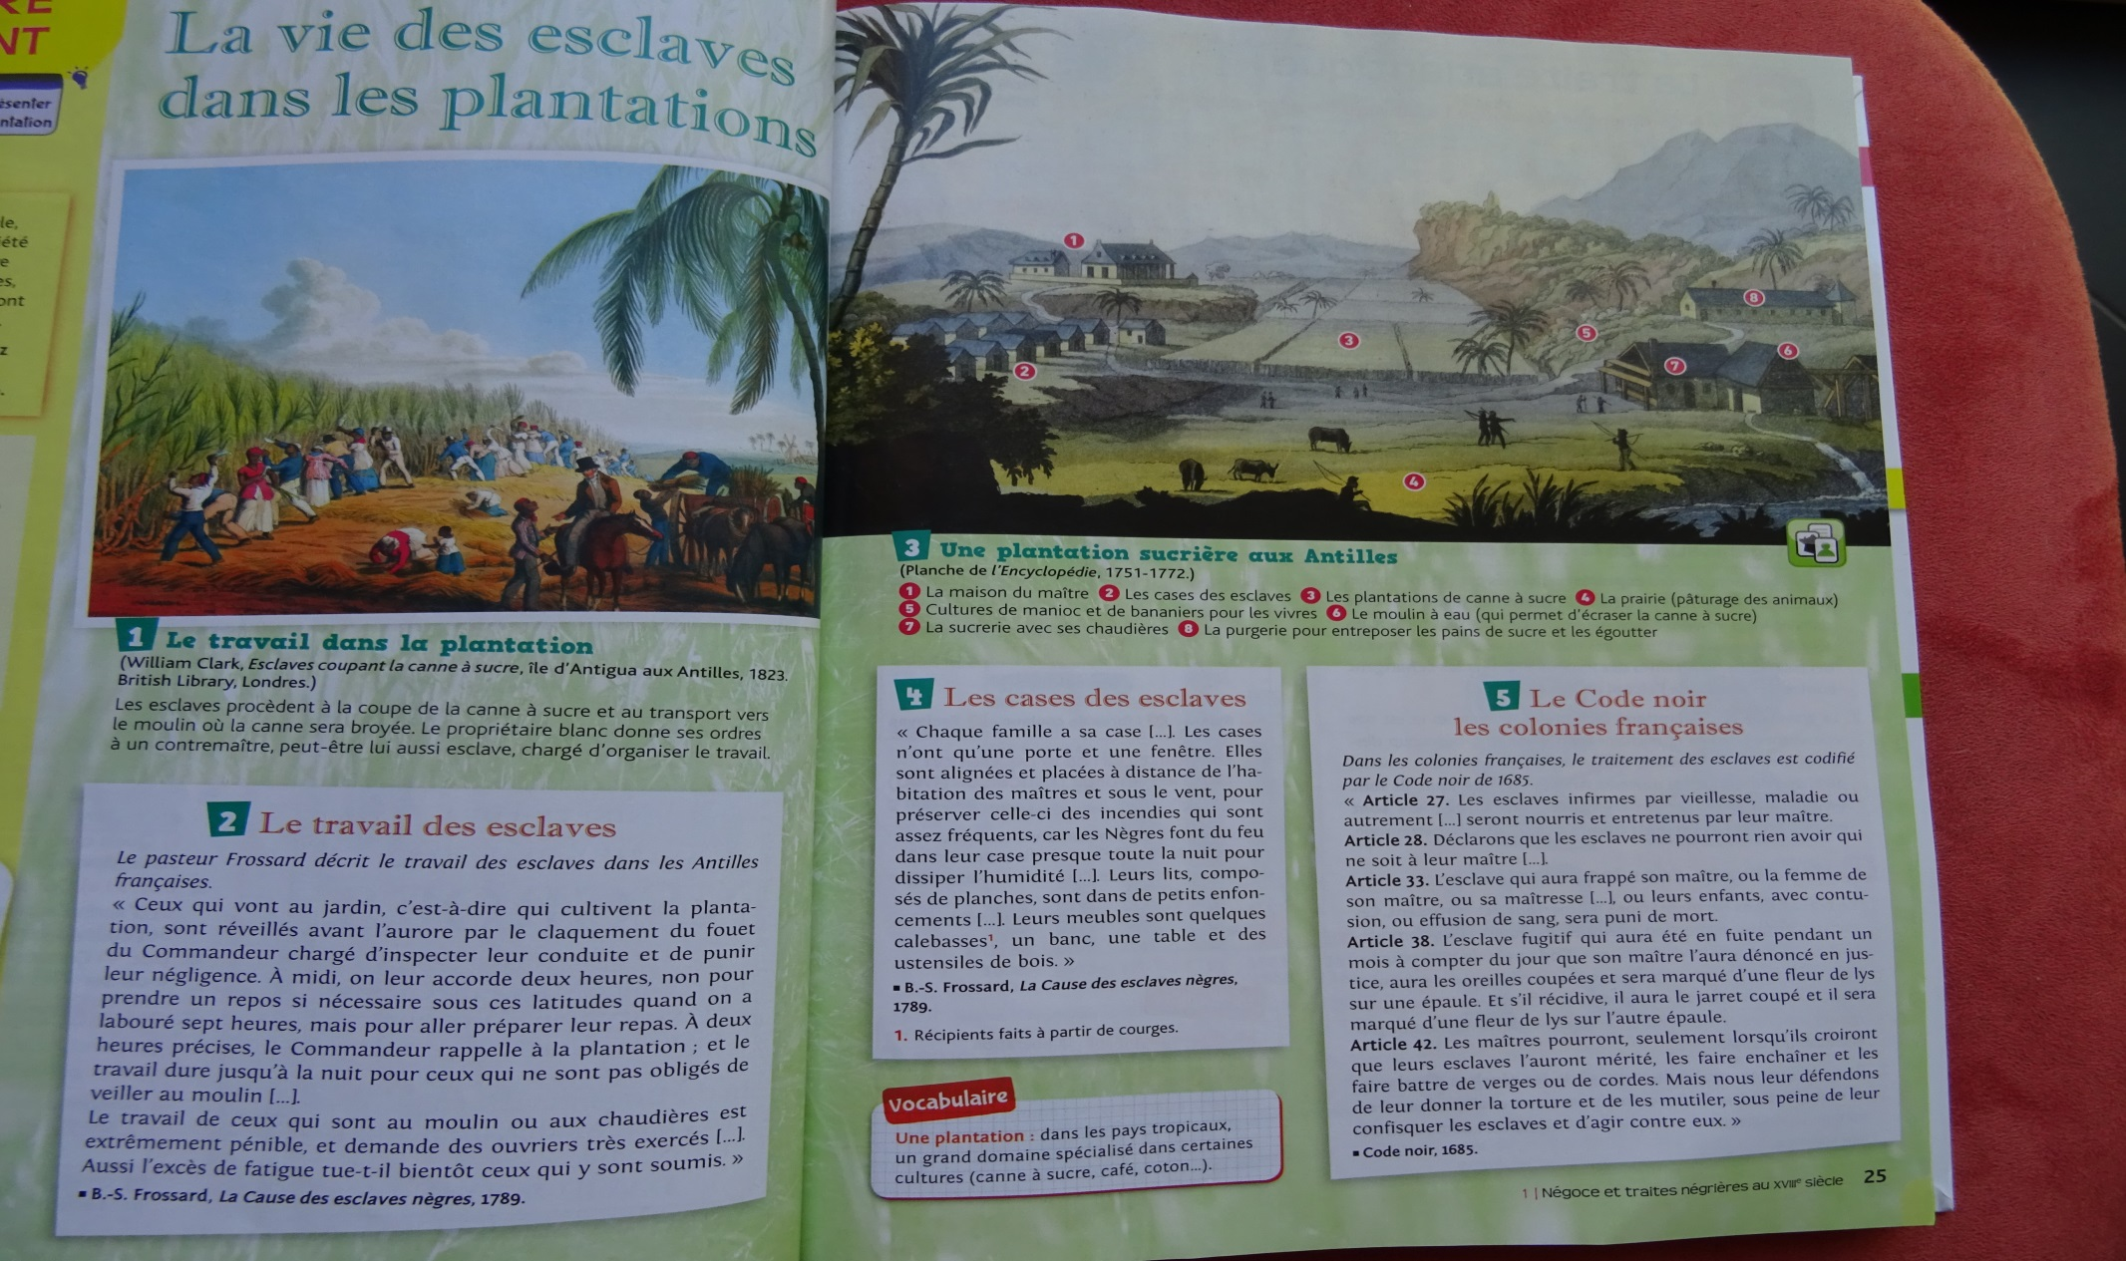
COMPETENCES SOCLE COMMUN : Je raisonne (choisir une démarche pour présenter la vie des esclaves dans une plantation) D 1, 2
Question:
Racontez la vie des esclaves dans une plantation d’Amérique

Slide 16
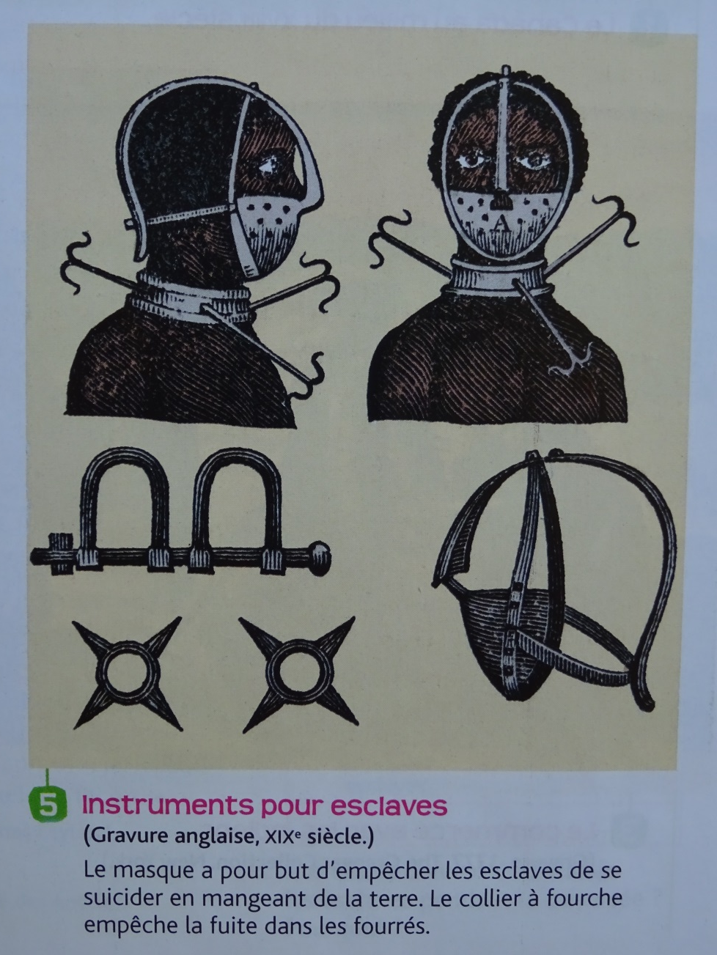
Question:
Quelle sont les conditions de vie des esclaves ?

